Slide 1

সুস্বাগতম

Slide 2
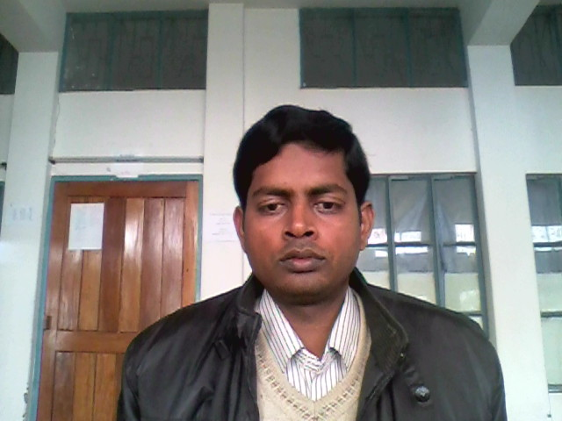
পরিচিতি
মোঃ নারুল ইসলাম
সহকারী শিক্ষক (গণিত)
আলিনগর স্কুল ও কলেজ
গোমস্তা পুর, চাঁপাই নবাবগঞ্জ
০১৭২৫৫৩৭৫২২
Email mnislam 2013@ gmail.Com

Slide 3
পাঠপরিচিতি
শ্রেণীঃ ৬ষ্ঠ
বিষয়ঃবিজ্ঞান
সময়ঃ ৫০মিনিট
তাং- ২৩\০১\১৪ ইং

Slide 4
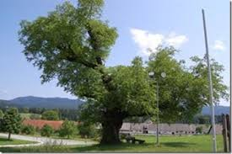
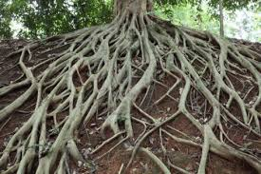
গাছ
শিকড়

Slide 5
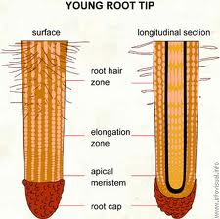
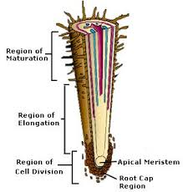
স্থায়ী অঞ্চল
বর্ধিষ্ণু অঞ্চল
মূলটুপি
শাখা মূল
মূলরোম অঞ্চল

Slide 6
আজকের পাঠঃ
  আদর্শ মূলের বিভিন্ন অংশ

Slide 7
শিখনফল
১| মূলটুপি ও মূলরোম অঞ্চল সম্পর্কে বলতে পারবে ।
২ । স্থানিক ও অস্থানিক মূলের পার্থক্য নির্ণয় করতে পারবে ।
৩ । মূলের কাজ বর্ণনা করতে পারবে ।

Slide 8
একক কাজঃ৩মিনিট
গাছের মূলটুপি কোথায় থাকে ?
প্রধান মূলের অগ্রভাগে ।

Slide 9
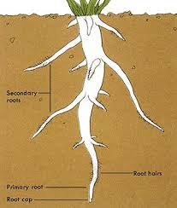
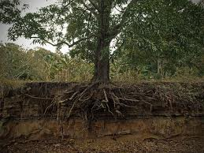
স্থানিক মূল

Slide 10
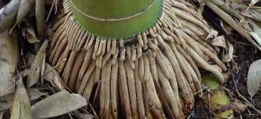
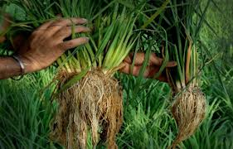
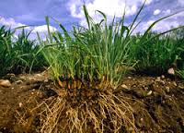
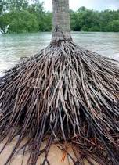
অস্থানিক মূল বা গুচ্ছ মূল

Slide 11
জোড়ায় কাজঃ৫মিনিট
ধান ও সরিষার চারা , ঘাস ও নারিকেল গাছের মূলের সাথে মিল ও অমিল উল্লেখ কর ?
ধান, ঘাস ও নারিকেল গুচ্ছ মূল , সরিষার চারা স্থানিক মূল ।

Slide 12
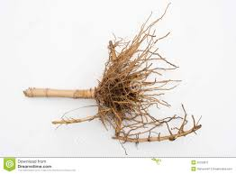
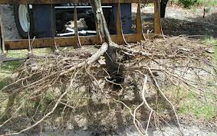
গুচ্ছ মূল
স্থানিক মূল

Slide 13
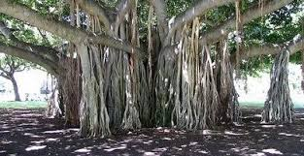
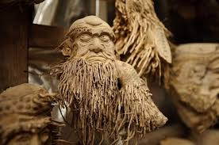
অগুচ্ছ মূল
গুচ্ছ মূল

Slide 14
দলীয় কাজঃ৮মিনিট
স্থানিক ও অস্থানিক মূলের কয়েকটি পার্থক্য লিখ ?
স্থানিক মূলঃ ভ্রূণমূল বৃদ্ধি পেয়ে সরাসরি মাটির ভিতরে প্রবেশ করে শাখা প্রশাখা বিস্তার করে।
এ মূলে প্রধানমূল থাকে । দ্বিবীজ পত্রী উদ্ভিদ স্থানিক মূলতন্ত ।
অস্থানিক মূলঃ মূল ভ্রূণমূল থেকে উৎপন্ন না হয়ে কাণ্ড ও পাতা থেকে উৎপন্ন হয় । ইহা গুচ্ছ ও অগুচ্ছ মূল হয় ।

Slide 15
মূল্যায়ণঃ৫মিনিট
১। অস্থানিক মূল কয় প্রকার ?
ক) ২ খ) ৩ গ) ৪ ঘ) ৫
২। মূল মাটি থেকে কি শোষণ করে ?
ক) পাথর খ) বাতাস গ) খনিজ পদার্থ ঘ) CO₂
৩। i. মূলরোমে অসংখ্য সূক্ষ রোম উৎপন্ন হয় ।
ii. সুপারি গাছের মূল গুচ্ছ মূল ।
iii. মূল মাটি হতে পানি শোষণ করে না ?
নিচের কোনটি সঠিক?
ক) i খ) iওii গ)iওiii ঘ)i,ii ও iii

Slide 16
বাড়ির কাজঃ
গাছের বৃদ্ধি সাধনে মূলের গুরত্ব আছে কি ? উত্তরের স্বপক্ষে তোমার মতামত ব্যাখ্যা কর ?

Slide 17

ধন্যবাদ

